Slide 1
电子商务安全
田海博
中山大学
tianhb@mail.sysu.edu.cn

Slide 2
教学目标
了解早期以太坊共识算法
理解以太坊区块头
理解Gas含义
理解收据

Slide 3
资料来源
ETHEREUM: A SECURE DECENTRALISED GENERALISED TRANSACTION LEDGER
HOMESTEAD REVISION
DR. GAVIN WOOD
FOUNDER, ETHEREUM & ETHCORE
GAVIN@ETHCORE.IO

Slide 4
以太坊共识算法
计算涉及内存读取
GPU友好
可快速验证

Slide 5
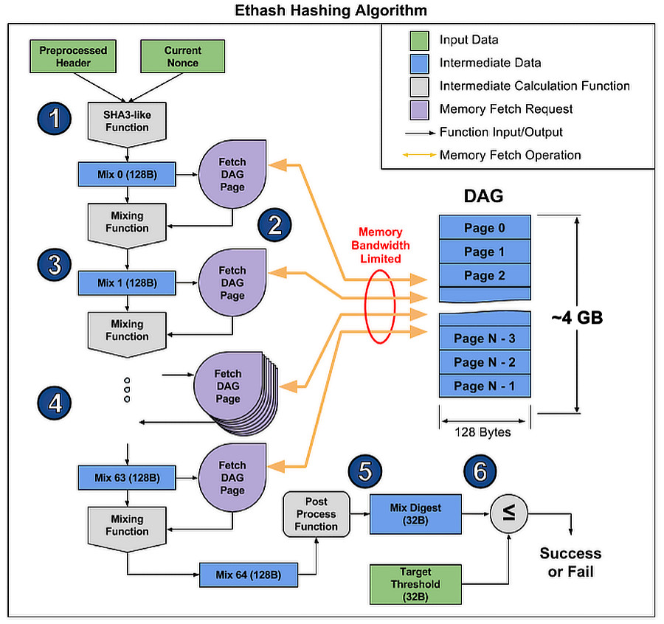
Ethash算法
https://academy.bit2me.com/en/what-is-the-algorithm-of-ethash-mining/

Slide 6
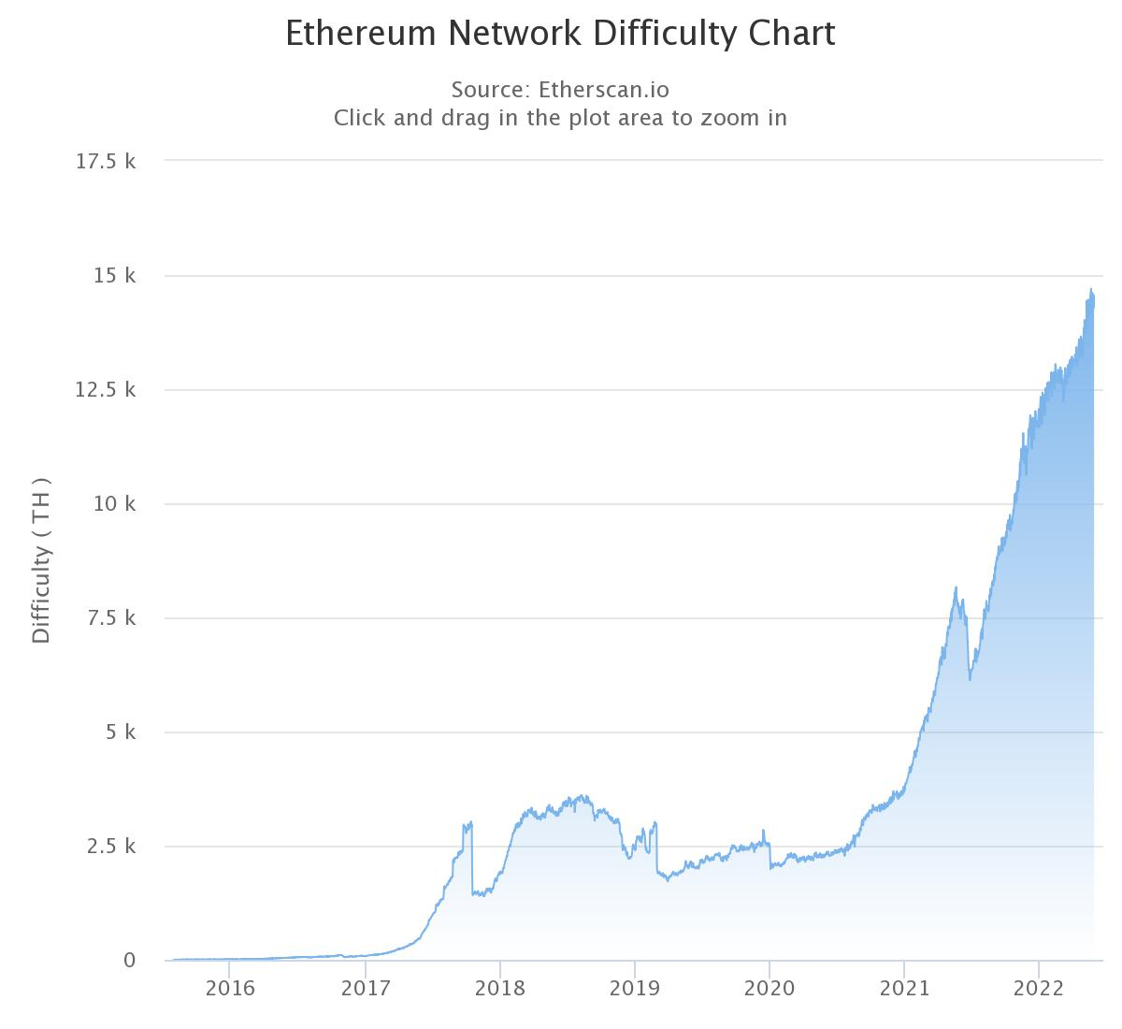
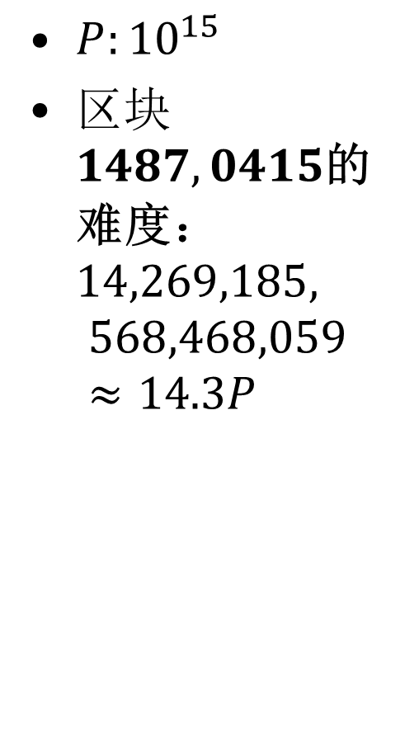
区块头难度示例
$P:{10}^{15}$
区块$1487,0415$的难度：$14,269,185,$
$$568,468,059≈14.3P$$
Notes:
10月17日发生了以太坊的硬分叉

Slide 7
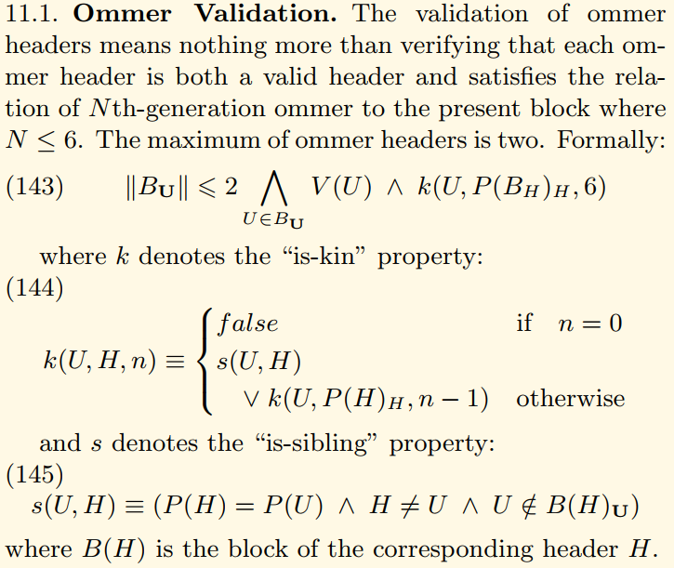
以太坊处理碰撞的技巧
碰撞块称为叔块，每个叔块的区块头都是有效的
6代以内

Slide 8
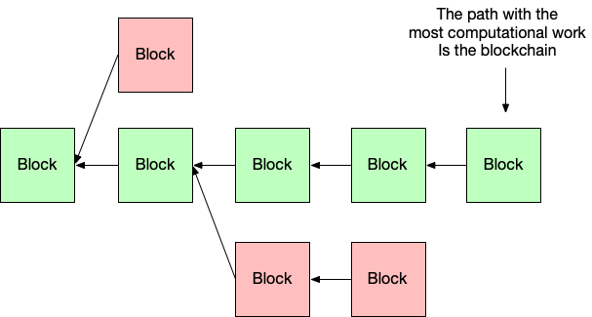
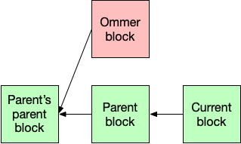


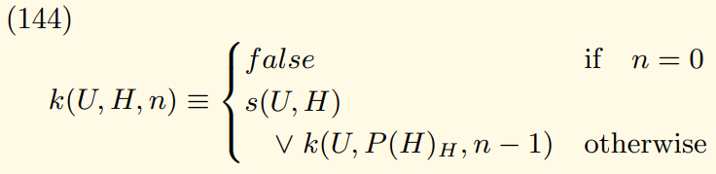
叔块图示
https://pencilflip.medium.com/breaking-down-the-ethereum-yellow-paper-f734287e427e
Notes:
这里考察的U没有变过，所以左上图跟随叔块的区块并不能获得奖励。
严格看起来，如果H和U有相同的父区块，那么U不可能属于H的叔块。所以属于常规防止错误构造的检验方法。

Slide 9
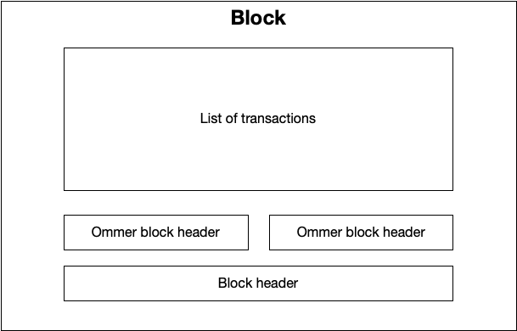

以太坊区块（1）

Slide 10
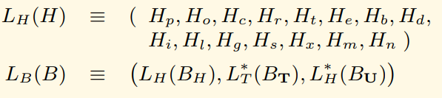
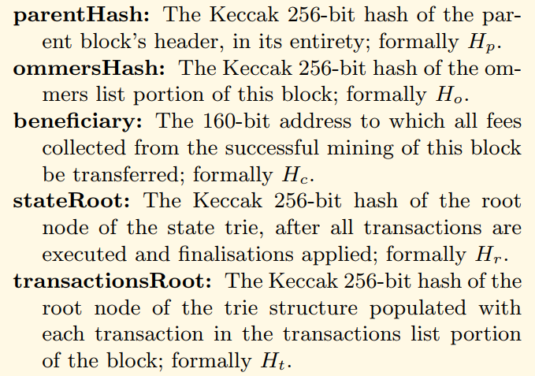
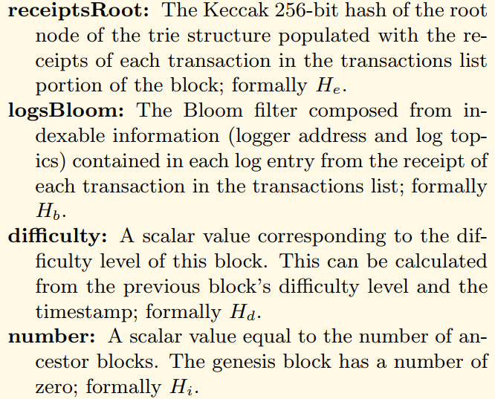
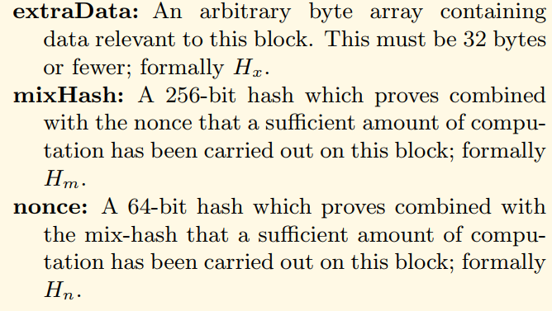
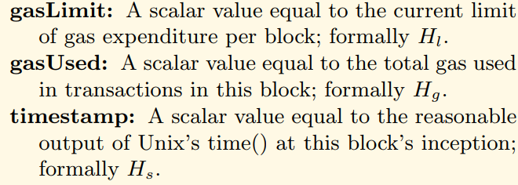
以太坊区块(2)
15个头部字段

Slide 11
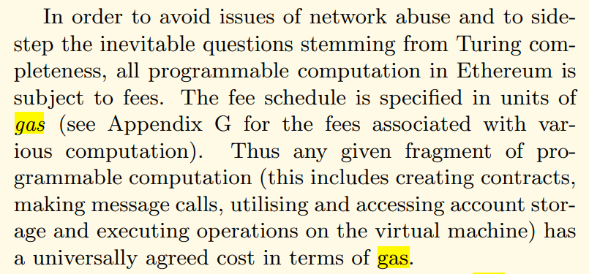
Gas（1）
为了防止网络滥用（DDOS攻击）和避免图灵停机问题（无解），以太坊中所有的可编程的计算都需要交费。
计算费用的计数单位是Gas。
任意的一段计算代码，包括生成合约，发出消息调用，使用和存取账户存储空间，在虚拟机中执行操作，都是有一个全局公认的gas费用的。

Slide 12
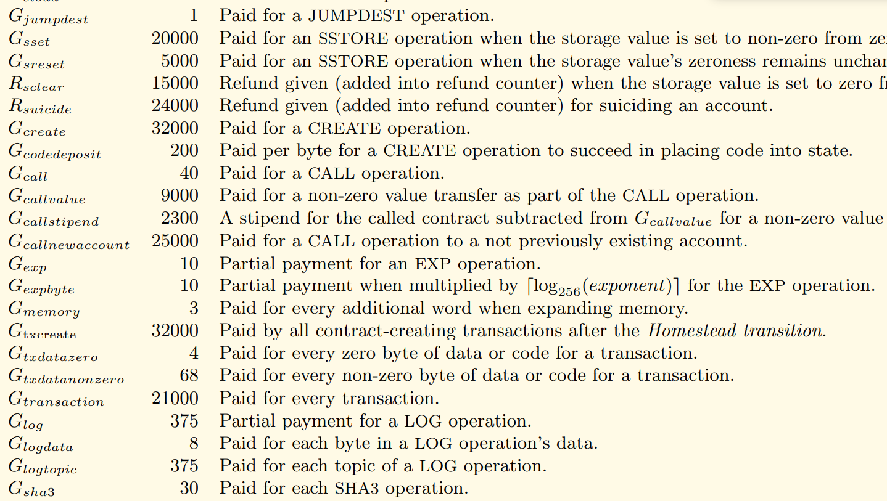
Gas（2）
部分操作价目表

Slide 13
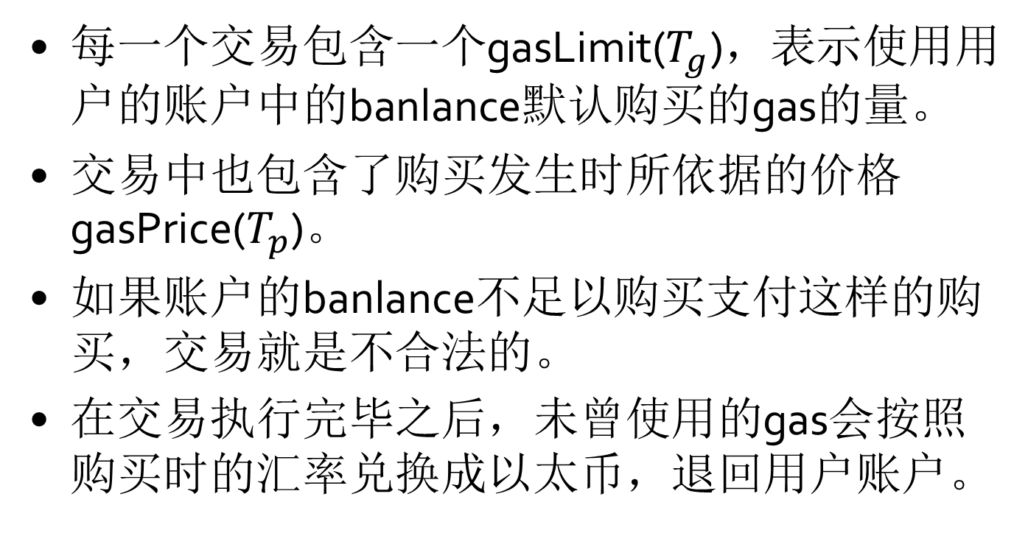
交易和区块Gas(1)
每一个交易包含一个gasLimit($T_{g}$)，表示使用用户的账户中的banlance默认购买的gas的量。
交易中也包含了购买发生时所依据的价格gasPrice($T_{p}$)。
如果账户的banlance不足以购买支付这样的购买，交易就是不合法的。
在交易执行完毕之后，未曾使用的gas会按照购买时的汇率兑换成以太币，退回用户账户。

Slide 14
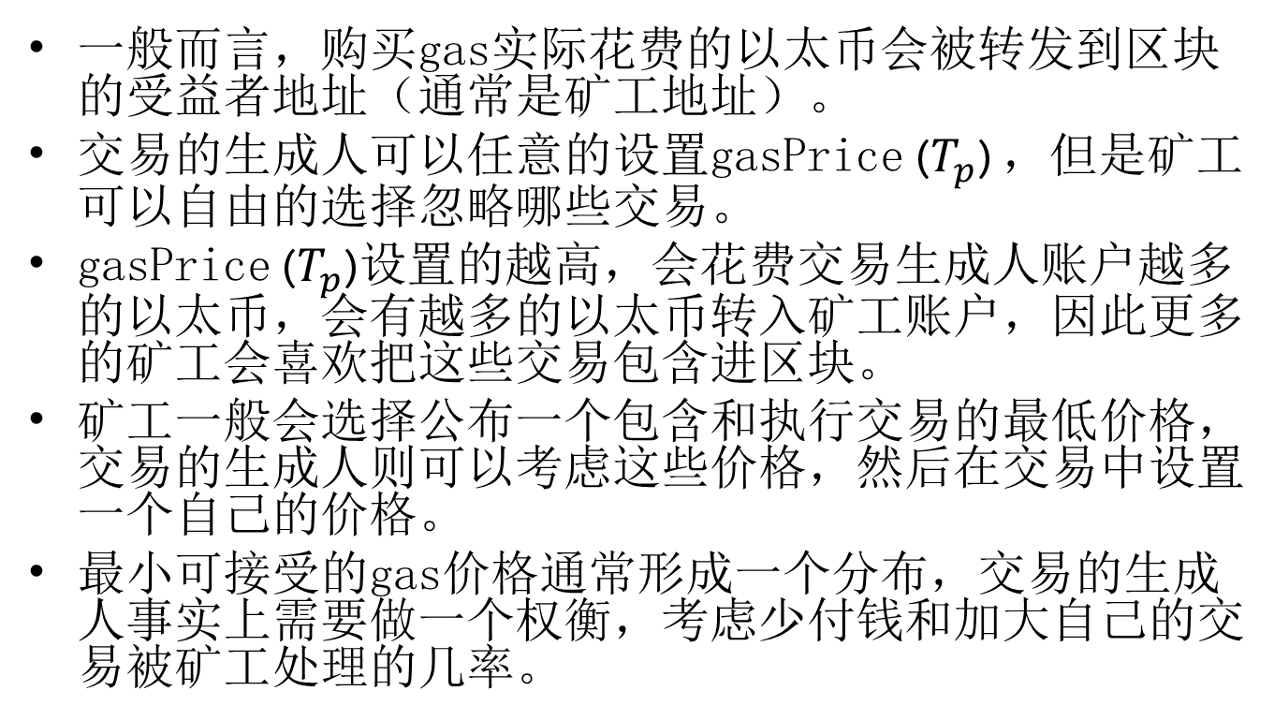
交易和区块Gas(2)
一般而言，购买gas实际花费的以太币会被转发到区块的受益者地址（通常是矿工地址）。
交易的生成人可以任意的设置gasPrice ($T_{p}$) ，但是矿工可以自由的选择忽略哪些交易。
gasPrice ($T_{p}$)设置的越高，会花费交易生成人账户越多的以太币，会有越多的以太币转入矿工账户，因此更多的矿工会喜欢把这些交易包含进区块。
矿工一般会选择公布一个包含和执行交易的最低价格，交易的生成人则可以考虑这些价格，然后在交易中设置一个自己的价格。
最小可接受的gas价格通常形成一个分布，交易的生成人事实上需要做一个权衡，考虑少付钱和加大自己的交易被矿工处理的几率。

Slide 15
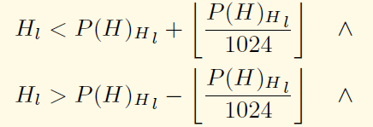
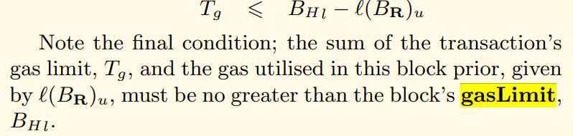
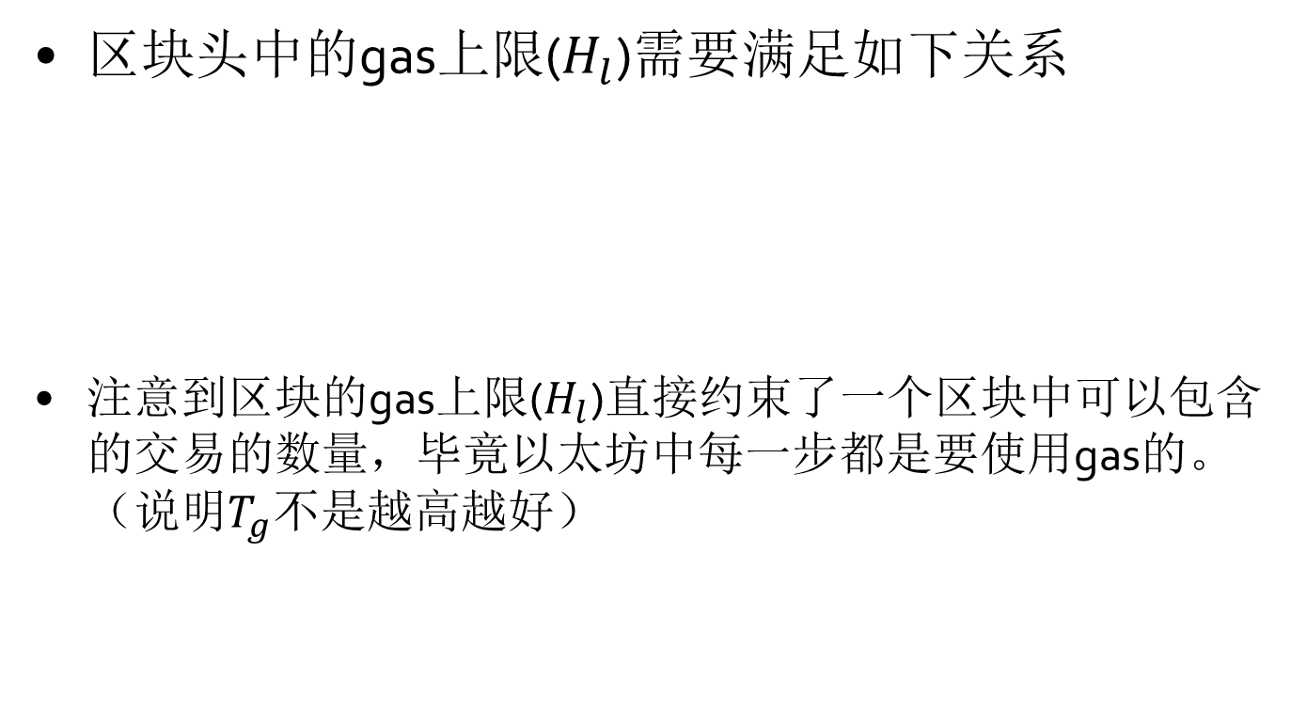
交易和区块Gas(3)
区块头中的gas上限($H_{l}$)需要满足如下关系
注意到区块的gas上限($H_{l}$)直接约束了一个区块中可以包含的交易的数量，毕竟以太坊中每一步都是要使用gas的。（说明$T_{g}$不是越高越好）

Slide 16

交易和区块Gas(4)
gasUsed：区块中的所有交易实际使用的gas的总量，标量，表示为$H_{g}$

Slide 17
收据(receipt)
与每一个交易相关的信息存储在收据中，包含该交易执行中及执行后的一些信息。
例如：
设在智能合约中有事件语句和触发事件的语句：
event EventName(address bidder, uint amount);
emit EventName(msg.sender, msg.value);
当某个交易触发矿工执行该合约的emit语句时，会产生一个日志记录，包含(msg.sender, msg.value)两个内容，该日志包含在收据中。
目的是为了让用户确信它的交易在矿工那里诚实的执行了，可以用于索引，搜索，或者用作零知识证明等。

Slide 18
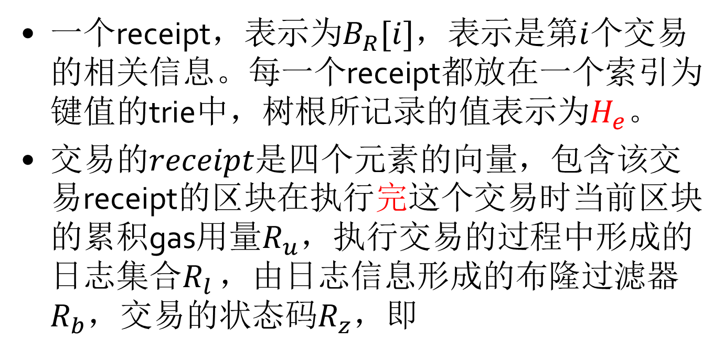
收据（1）
一个receipt，表示为$B_{R}[i]$，表示是第$i$个交易的相关信息。每一个receipt都放在一个索引为键值的trie中，树根所记录的值表示为$H_{e}$。
交易的$receipt$是四个元素的向量，包含该交易receipt的区块在执行完这个交易时当前区块的累积gas用量$R_{u}$，执行交易的过程中形成的日志集合$R_{l}$ ，由日志信息形成的布隆过滤器$R_{b}$，交易的状态码$R_{z}$，即

Slide 19
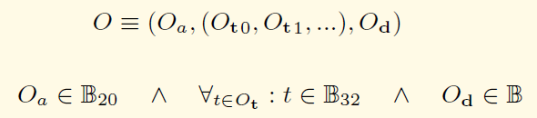
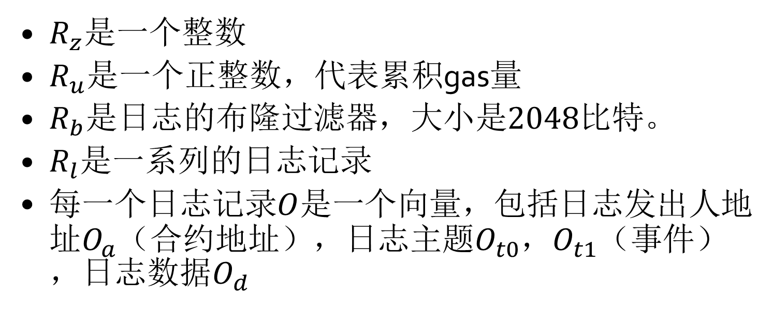
收据（3）
$R_{z}$是一个整数
$R_{u}$是一个正整数，代表累积gas量
$R_{b}$是日志的布隆过滤器，大小是$2048$比特。
$R_{l}$是一系列的日志记录
每一个日志记录$O$是一个向量，包括日志发出人地址$O_{a}$（合约地址），日志主题$O_{t0}$，$O_{t1}$（事件），日志数据$O_{d}$

Slide 20

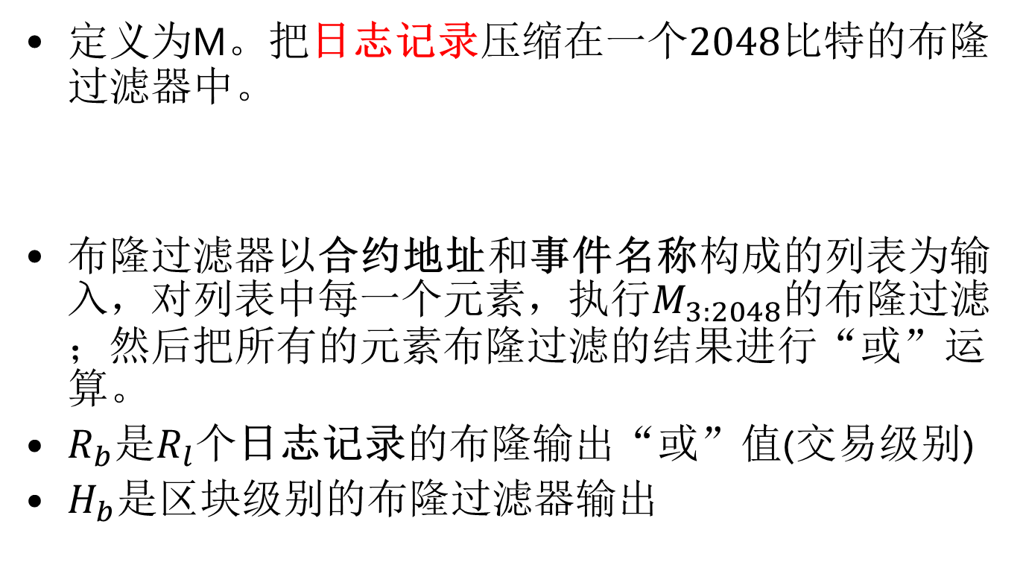
布隆过滤函数
定义为M。把日志记录压缩在一个$2048$比特的布隆过滤器中。
布隆过滤器以合约地址和事件名称构成的列表为输入，对列表中每一个元素，执行$M_{3:2048}$的布隆过滤；然后把所有的元素布隆过滤的结果进行“或”运算。
$R_{b}$是$R_{l}$个日志记录的布隆输出“或”值(交易级别)
$H_{b}$是区块级别的布隆过滤器输出

Slide 21
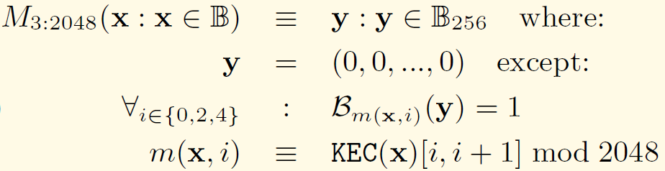



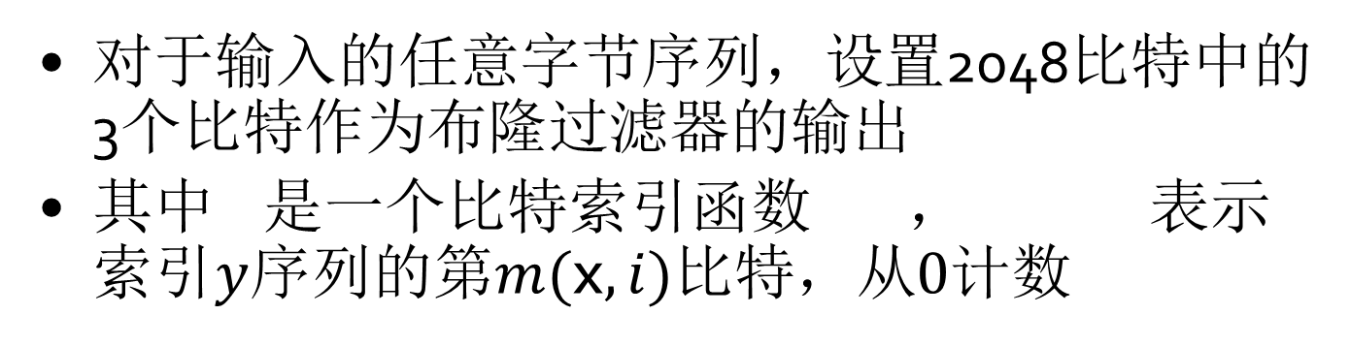
$M_{3:2048}$函数
对于输入的任意字节序列，设置2048比特中的3个比特作为布隆过滤器的输出
其中 是一个比特索引函数 ， 表示索引$y$序列的第$m($x$,i)$比特，从$0$计数
Notes:
[i,i+1]按照字节计数。

Slide 22
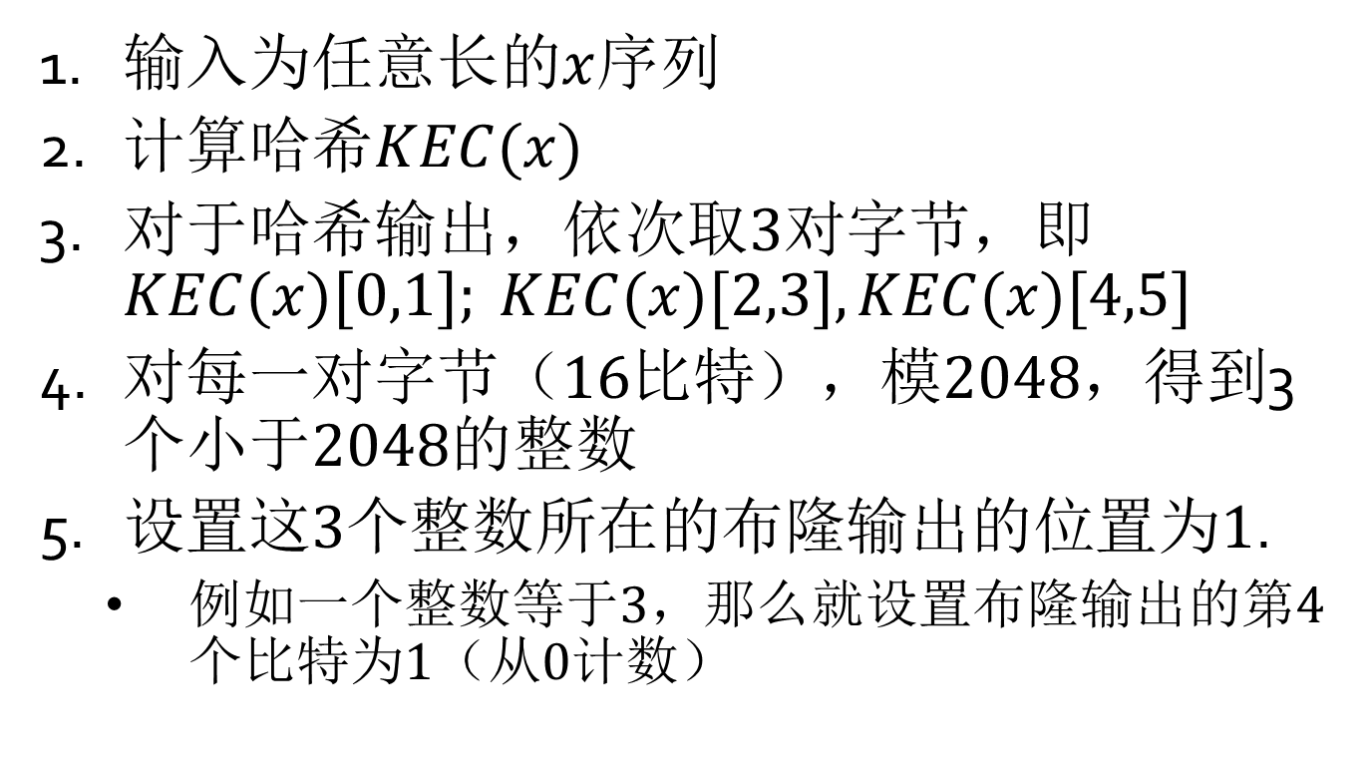

$M_{3:2048}$函数的过程
输入为任意长的$x$序列
计算哈希$KEC(x)$
对于哈希输出，依次取$3$对字节，即$KEC(x)[0,1]; KEC(x)[2,3], KEC(x)[4,5]$
对每一对字节（$16$比特），模$2048$，得到3个小于$2048$的整数
设置这$3$个整数所在的布隆输出的位置为$1$.
例如一个整数等于$3$，那么就设置布隆输出的第$4$个比特为$1$（从$0$计数）

